Slide 1

Januari 2020
Techniek OntdekRijk
W(ee)T(jes)
NR 2
Zet op diavoorstelling en klik verder.
Zo kom je alle nieuws tegen!

Slide 2
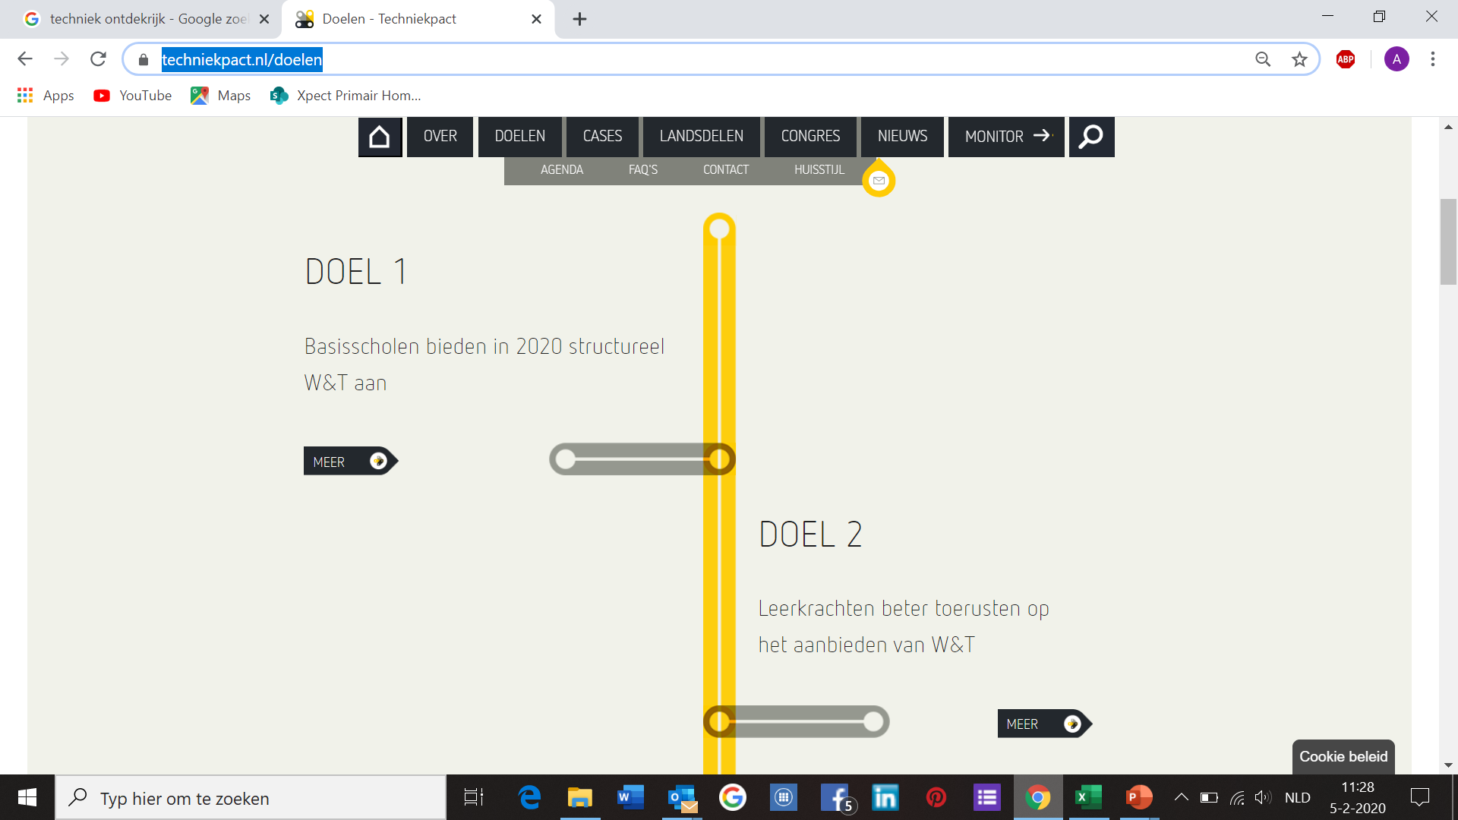
TechniekPact 2020
https://www.techniekpact.nl/doelen
Ben je al 2020 Techniekpact-proef?
Is jouw school al 2020 Techniekpact-proef?
Bekijk de mogelijkheden op:
www.techniekontdekrijk.nl.
EN….ALLES GRATIS!!!!!

Slide 3

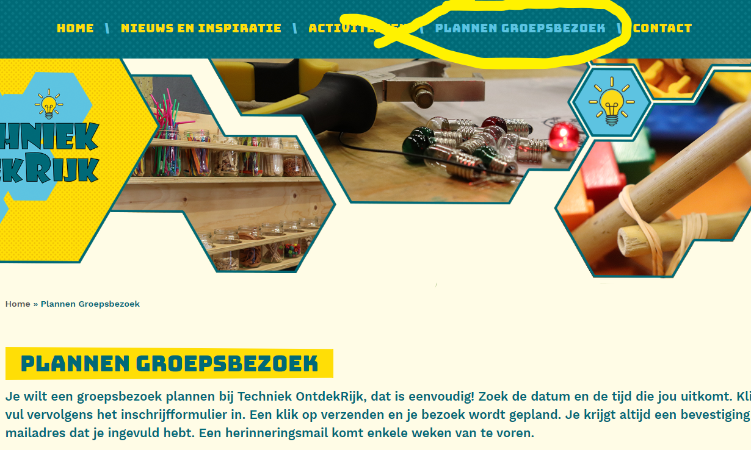
Techniek OntdekRijk groepsbezoeken
Het loopt langzaam vol. Hier een overzicht van de ruimte die er nu nog is:
Febr 4 plaatsen
Maart 14 plaatsen
April 2 plaatsen
Mei 6 plaatsen
Juni 22 plaatsen
Nog 48 plaatsen voor dit schooljaar.
En wij willen die graag invullen….Dan halen wij ons streven om 330 groepen per schooljaar op bezoek te krijgen.
https://www.techniekontdekrijk.nl/plannen-groepsbezoek/

Slide 4


Inspiratie-bijeenkomst op 3 maart 2020
19.30u – 21.30u
In Ontdekstation 013, Burg Brokxlaan 20 in Tilburg
Snel aanmelden want Vol=Vol
https://www.ontwikkelacademie.nu/workshops/2020-03-03-techniek-en-taal

Slide 5

Mijn OntdekRijk
De tweede ronde Mijn OntdekRijk is gestart. De eerste bijeenkomst was in januari en 11 febr volgt de 2e middag. Deze middag staat geheel in het teken van O&O-leren. Sietske vd Wegen zal ons meenemen in de theorie en zal vanuit haar eigen ervaringen veel vragen kunnen beantwoorden.
De derde ronde Mijn OntdekRijk (14-04; 13-05; 11-06) zal weer in de avond zijn.
Voor meer info: https://www.techniekontdekrijk.nl/activiteiten/professionaliseringstraject/
Aanmelden gaat via de Ontwikkelacademie.:
https://www.ontwikkelacademie.nu/workshops/2020-04-14-mijn-ontdekrijk
Ronde 3

Slide 6

Vervoersproblemen????
Helaas, deze maand al enkele groepen die af hebben moeten melden omdat zij het vervoer niet geregeld kregen.
Tip: fiets, bus, trein????
De bus en de trein zijn hier op 5-6-7 minuten loopafstand.
Arriva heeft een speciale regeling voor schoolgroepen die met de bus willen. Voor de 2e (11.00-12.30u) en 3e (13.00-14.30u) tijd in TechniekOntdekRijk een uitkomst!!!
Businfo: https://www.arriva.nl/eticket/d?ticket_type_id=148

Slide 7


INPUT GEVRAAGD…
Voor wie de inventarisatie/behoeftepeiling Wetenschap & Technologie 2020 in de regio Midden Brabant toch gemist heeft..
Om in de komende periode 2020-2021 vanuit het samenwerkingsproject W&T 2020 PO-013 goed in te kunnen spelen op de (ondersteunings-)vragen van scholen en leerkrachten die er nog zijn rondom deze toepassing en invoering van W&T binnen het curriculum, is een inventarisatie en behoeftepeiling opgesteld. Op basis van de uitkomsten wordt er vanuit het project W&T2020 PO-013 verder ingezet op Wetenschap & Technologie in het PO.
Waar liggen nog vragen vanuit het onderwijs om aan de slag te gaan met W&T in de groep(en) en in 2021 ‘W&T-proof’ te zijn?
Via deze link https://forms.gle/qkX9FBPKwoy2fnnd6 in te vullen door een of meerdere teamleden per school. Graag uiterlijk op vrijdag 14 februari 2020.
DANK VOOR HET INVULLEN!!
Inzicht in jullie behoeften is voor ons belangrijk
&
&

Slide 8
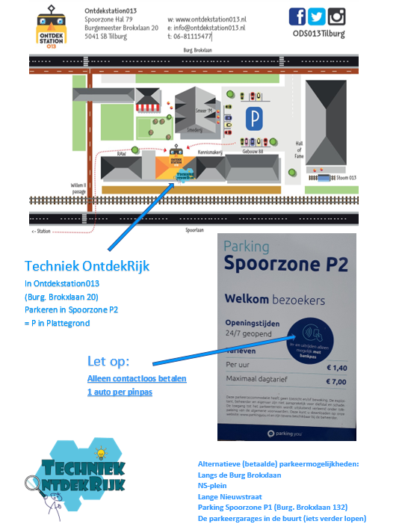
Voor de zekerheid hier nogmaals de parkeerinfo bij Ontdekstation013 voor je bezoek aan Techniek OntdekRijk

Slide 9

De volgende mailadressen komen nogal eens terecht in de SPAM en met deze adressen wordt geen SPAM verstuurd!
Dit voorkom je door deze adressen toe te voegen aan je contacten:
info@techniekontdekrijk.nl
laudybrouwer@techniekontdekrijk.nl
anneliesvanhelvoort@techniekontdekrijk.nl

Slide 10
Meedenken
Invulling thema’s
Sparren
Ideeën
Inspiratie
Gratis workshops voor collega’s bij ons of bij jou op school
Vragen staat vrij
www.techniekontdekrijk.nl
https://www.facebook.com/TechniekOntdekRijk/
info@techniekontdekrijk.nl
anneliesvanhelvoort@techniekontdekrijk.nl
laudybrouwer@techniekontdekrijk.nl
Tel: 06-303066526 (Annelies)

Slide 11
TO DO:
Bezoek Techniek OntdekRijk vastleggen
Inspiratie bijeenkomst aanmelden
Genieten van je kinderen tijdens je techniek-reken-taal aanbod
Tot de volgende W(ee)T(jes)!!

